Slide 1
4月度MEO対策 月次レポート
Googleマップ上での表示・行動分析ご報告
3ピース 徳島 様

Slide 2
4月対策キーワード順位ご報告
スクリーンショット 1
スクリーンショット 2
スクリーンショット 3
【現状】
4月は「美馬市 遺品整理」「徳島 遺品整理」など複数の対策キーワードで3位以内を獲得しており、地域名を含む主要キーワードで安定した上位表示が確認できました。一方で、「粗大ごみ回収」「ゴミ屋敷片付け」関連の一部キーワードでは圏外表示も見られ、キーワードごとに順位差が発生している状況となっております。
【分析】
遺品整理関連キーワードは比較的安定して上位表示できており、Google上での店舗認知が徐々に強化されている傾向が見受けられます。一方で、不用品回収やゴミ屋敷系キーワードは競合も多いため、GBP更新・口コミ強化・写真投稿を継続し、地域との関連性をさらに高めていく必要があります。

Slide 3
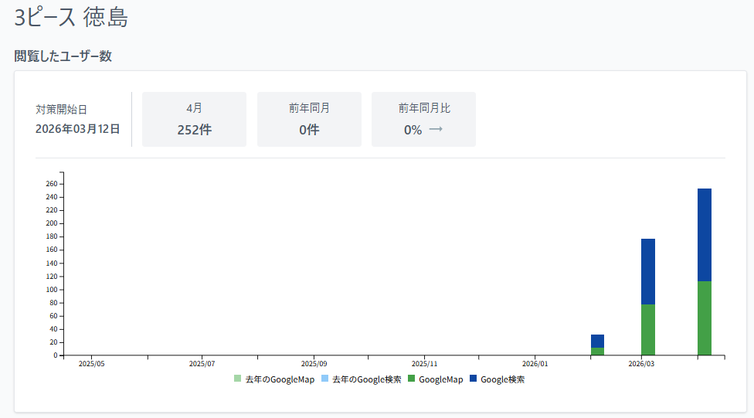
閲覧したユーザー数
【現状】
4月の閲覧ユーザー数は252件となっており、Google検索・Googleマップ経由での表示機会が増加しております。特にGoogle検索経由の閲覧割合が高く、地域名を含めた検索で店舗情報が表示されるケースが増えている状況が確認できました。
【分析】
検索経由での閲覧数増加から、対策キーワードによる露出強化が進んでいる傾向が見受けられます。遺品整理や不用品回収は緊急性の高い検索も多いため、継続的な情報更新や施工事例追加を行うことで、閲覧後の問い合わせ行動へ繋がりやすくなると考えられます。

Slide 4
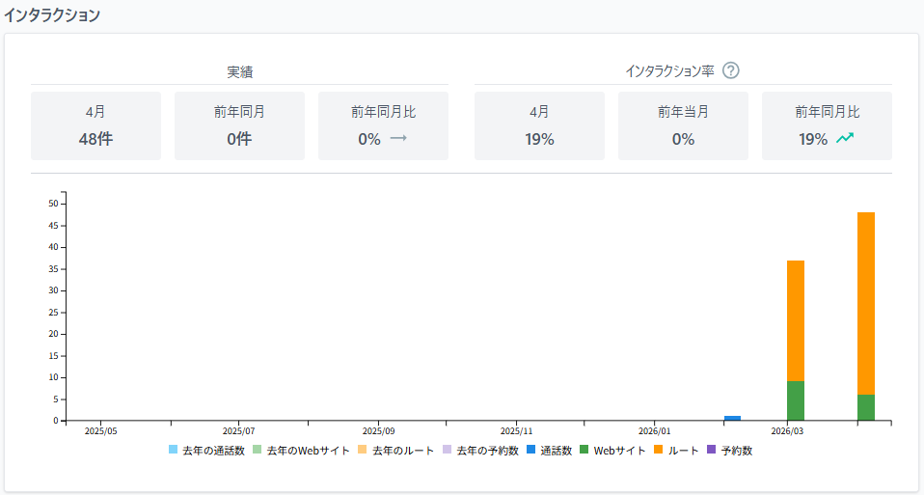
インタラクション数
【現状】
4月のインタラクション数は48件、インタラクション率は19%となっております。内訳としては「ルート検索」が42件と最も多く、実際の訪問や依頼を検討しているユーザー行動が多く確認されました。Webサイトアクセスは6件、通話は0件という結果でした。
【分析】
ルート検索数が多いことから、検索ユーザーが実際の利用を前向きに検討している傾向が見受けられます。一方で通話件数は少ないため、まずは所在地確認やサービス比較を行っている段階のユーザーも多いと考えられます。今後は写真更新やサービス説明強化によって、問い合わせ率向上を目指していく必要があります。

Slide 5
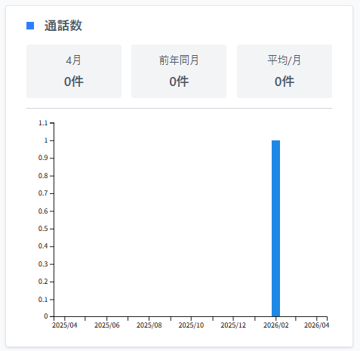
ユーザー行動データ（来店・売上に直結）
【現状】
ユーザー行動では、ルート検索42件、Webサイトアクセス6件となっており、実際の訪問検討に繋がる行動が中心となっております。特にルート検索数は前月より増加しており、地域検索からの流入が強まっている状況が確認できました。
【分析】
現在は「まず場所を確認したい」というユーザー行動が中心となっている傾向が見受けられます。不用品回収や遺品整理は比較検討期間が短いケースも多いため、営業時間・対応エリア・料金目安などをさらに分かりやすく掲載することで、問い合わせや成約へ繋がりやすくなると考えられます。

